Slide 1
Praktische Anwendung des I S A R
Was ist Möglich?
Dr. M. Hanxleden
Klinik für Geriatrie und Frührehabilitation
Klinikum Arnsberg

Slide 2
Geriatrischer Versorgungsbedarf
In einigen Fachabteilungen zeigt sich ein überproportionaler Anstieg älterer Patientinnen und Patienten.
Jeder Sechste auf einer Intensivstation ist über 80 Jahre.

Slide 3
Definition des geriatrischen Patienten
Der geriatrische Patient ist definiert durch zwei wesentliche Identifikationskriterien:
Geriatrietypische Multimorbidität
Höheres Lebensalter (in der Regel 75 Jahre oder älter).

Slide 4
Geriatrietypische Multimorbidität
Drohende Immobilität
Sturzneigung
Schwindel
Kognitive Defizite
Inkontinenz
Fehl-und Mangelernährung
Störung im Flüssigkeits-und Elektrolythaushalt
Angststörung/ Depression
Chronisches Schmerzsyndrom
Sensorische Einschränkung
Häufige Krankenhausbehandlungen
Alterstypisch erhöhte Vulnerabilität
Multiple strukturelle oder funktionelle Schädigungen
Gefahr der Interaktion bestehender Erkrankungen (Krankheitskaskaden)
Herabgesetzte Medikamententoleranz
Gefahr der Interaktion pharmakotherapeutischer Behandlungen
Gefahr des Verlustes der Autonomie und des Selbsthilfestatus
Delirgefährdung durch verändertes Umfeld, Zustand nach Narkose und Operation

Slide 5
Therapeutisches Dilemma bei Alterspatienten
3-9 Begleiterkrankungen sind pro Alterspatient zu ermitteln
12 % aller Krankenhausaufenthalte der Alterspatienten sind auf medikamentöse Neben- und Wechselwirkungen zurückzuführen

Slide 6
Bedarfe des Alterspatienten im Krankenhaus
Andere Ansprache
Mehr Zuwendung
Pharmakotherapie mit Blick auf die primär führende Erkrankung
Gezielte Verhinderung einer gefährdenden Polypharmatherapie
Assessments zur Risikodefinition und Ressourcenförderung
Geriatrische Therapiekonzepte

Slide 7
Fazit:
Es ist wichtig, geriatrische Patienten bereits in der (Not-) Aufnahme zu erkennen, um sie so gezielt und unter Vermeidung von altersmedizinisch bedingten Komplikationen zu behandeln!!!

Slide 8
Der Krankenhausplan NRW 2015
…sieht u.a. ein Screening der geriatrischen Behandlungsbedürftigkeit vor zur Verbesserung der stationären medizinischen Versorgung der Alterspatienten.

Slide 9
Erforderliche Inhalte eines medizinischen Screenings von Alterspatienten im Krankenhaus
Mobilität
Selbsthilfefähigkeit
Merkfähigkeit
Emotion
Pharmakotherapeutische Gefährdung

Slide 10
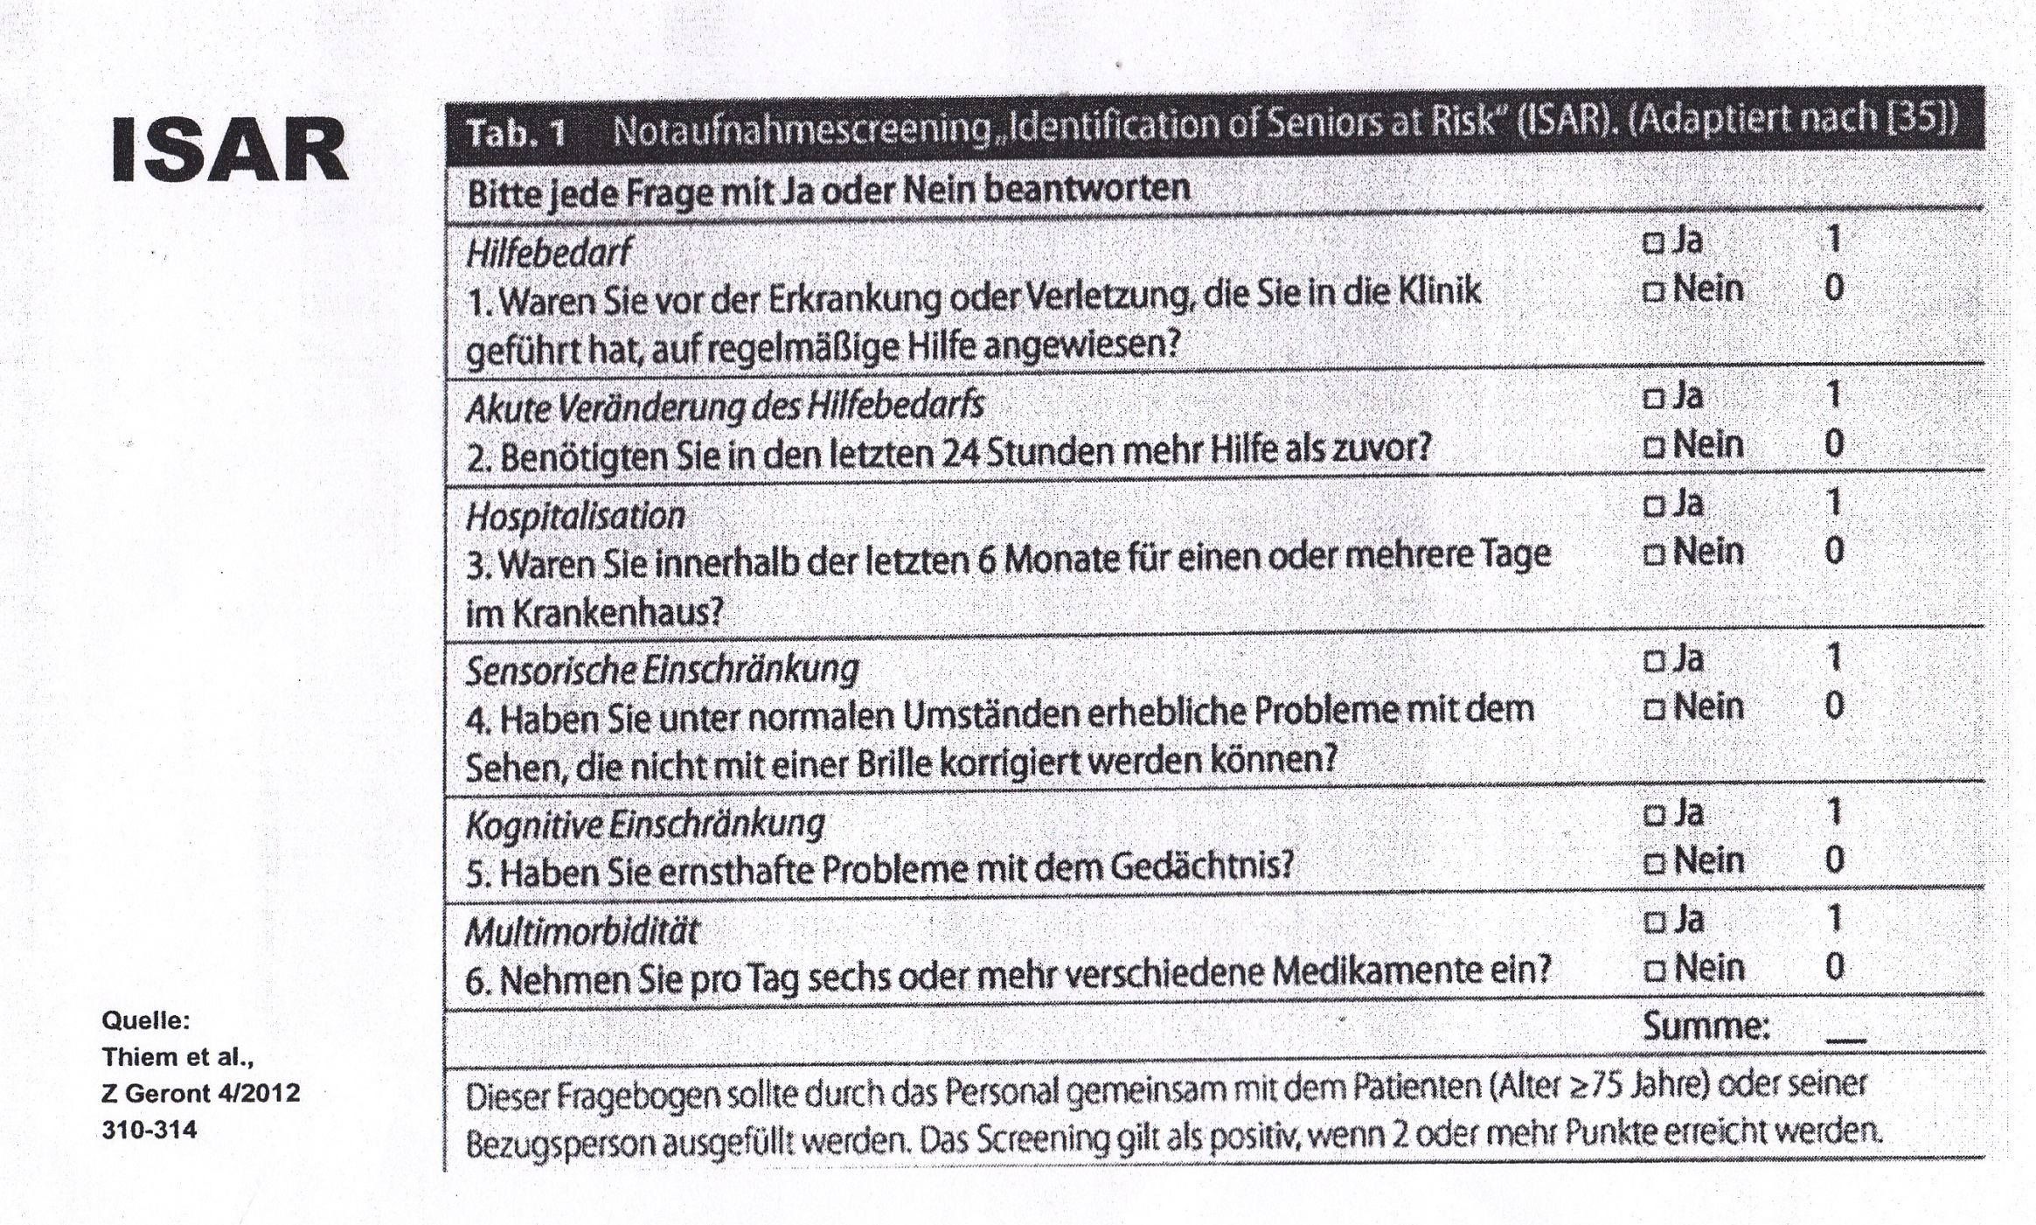

Slide 11
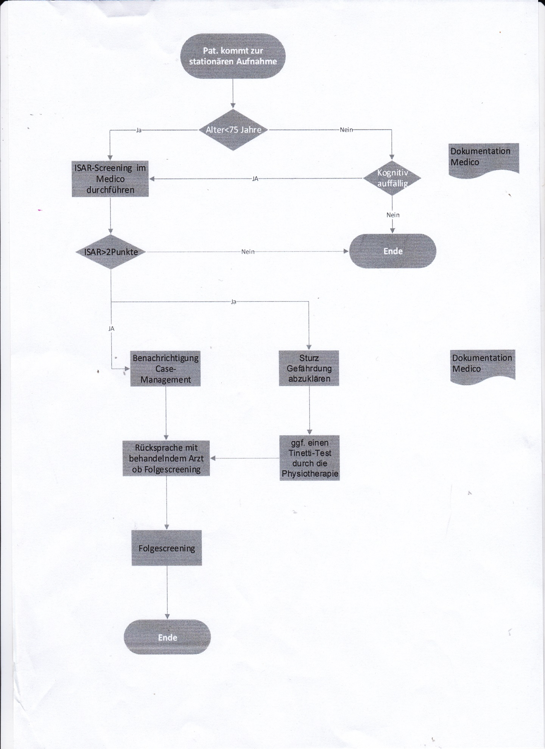

Slide 12
Erforderliche Inhalte eines Folgescreenings
Funktionelle Items
Kognitive Items
Emotionale Items
Soziale Items
Krankheitsbezogene Items
Risiko-Items
Prognostische Items

Slide 13
Geriatrisches Basisassessment
-> Geriatrisches Screening nach Lachs
Ziele:
- Schnelle Einschätzung des Patienten
- Ganzheitliche Einschätzung des Patienten
Fragen:
- Bestehen singuläre Probleme?
- Bestehen funktionelle Einschränkungen?
Beurteilung:
- Nur dichotome Antworten ohne Graduierung
- Bei bis zu 40% der Patienten ist ein ausführliches
Folge-Assessment erforderlich

Slide 14
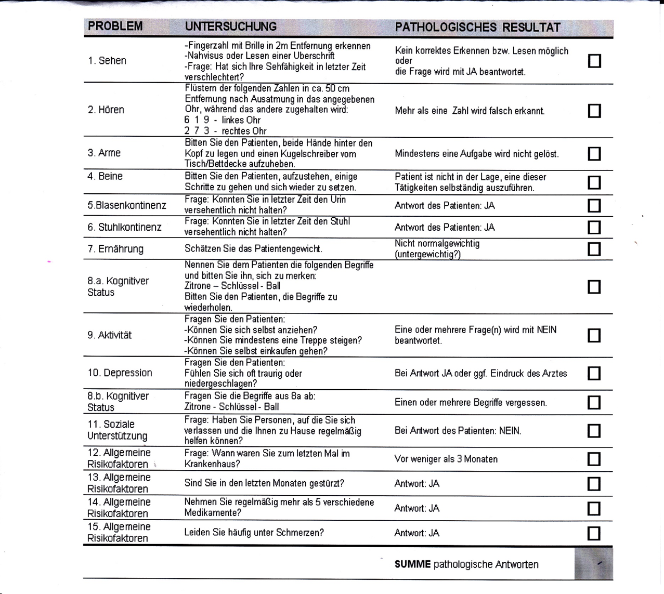

Slide 15
Anwendungsbedingungen an das Folgescreening
Durchführung durch qualifizierte Mitarbeiter
Praktikable und ressourcenschonende Anwendung
Fachärztliche Beurteilung
Fazit: Geriatrische Versorgungskonzepte
erfordern geriatrische Kompetenz.

Slide 16
Praktikable Lösung
Delegation des Folgescreenings an fachqualifizierte Mitarbeiter unter Supervision des Geriaters.

Slide 17
Praktikable Lösung
Das erweiterte Geriatrische Team:
Casemanagement koordiniert das Procedere
bei positivem ISAR-Screening nach im
ISAR-Screening aufgeführten
Problembereichen.

Slide 18
ISAR: 1. Hilfebedarf
Soziales Assessment: Bei geriatrischem Behandlungsbedarf Konsil an den Geriater
Hilfsmittelversorgung/sozialmedizinische Versorgung in Absprache mit dem jeweiligen Abteilungsarzt
Info an Sozialarbeiter

Slide 19
ISAR: 2. Akute Veränderung des Hilfebedarfs
Soziales Assessment: Bei geriatrischem
Behandlungsbedarf Konsil an den Geriater
Hilfsmittelverordnung/ sozialmedizinische
Versorgung in Absprache mit dem jeweiligen
Abteilungsarzt
Info an Sozialarbeiter

Slide 20
ISAR: 3. Hospitalisation
Bei altersmedizinischer Gefährdung Konsil an den Geriater
Durchführung der Assessments nach AGAST
Einleitung einer geriatrischen Behandlung
a) Stationär
b) Teilstationär
c) Reha (stationär)
d) Reha (teilstationär)
e) Ambulant

Slide 21
ISAR:4. Sensorische Einschränkung
Casemanagement
Fachärztliche Empfehlung zur Hilfsmittelversorgung
Bei altersmedizinischer Gefährdung Konsil an den Geriater und Einleitung einer geriatrischen Behandlung in dem jeweilig erforderlichen Sektor

Slide 22
ISAR: 5. Kognitive Einschränkung
Bei Behandlungswunsch und-bedarf Durchführung kognitiver Assessments und ggf.
Empfehlung zur weiteren fachärztlichen
Behandlung (Geriater, Neurologe,
Psychiater)

Slide 23
ISAR: 6. Multimorbidität
Geriatrisches Konsil zur Einleitung einer geriatrischen Behandlung in dem erforderlichen Sektor (stationär, ambulant,Reha)

